Slide 1
UML基础|||：对象图，构件图，包图
G07小组 模块B

Slide 2
CONTENTS
UML2与UML1区别
1
UML2新增四种图
2
类图，对象图和构件图概述
3
小组分工
4

Slide 3
1.UML2与UML1区别
1

Slide 4
UML2与UML1的区别
1.UML2.0 完全建立在UML1.x基础之上，大多数的UML1.x模型在UML2.0中都可用
2.UML2.0在可视化建模方面进行了许多改革和创新
3.新增加4种图：增加了“包图”、“复合结构图”、“交互概览图”和“定时图”
https://blog.csdn.net/antony0203/article/details/1966685 2022/5/5

Slide 5
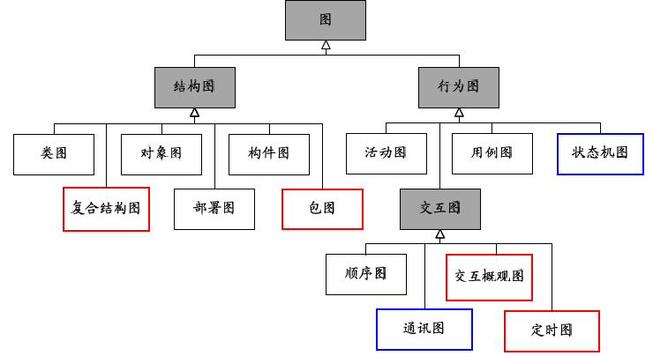
UML2.0新图
UML2.0增改的图（相对于UML1.5 ）增加了4种图
1.包图（Package Diagram）
2.复合结构图（Composite Structure Diagram）
3.交互概观图（Interaction Overview Diagram）
4.定时图（Timing Diagram）
红框为新增图，蓝框为UML2.0重命名的图
原来的协作图（Collaboration Diagrams）改名为通讯图（Communication Diagrams）
原来的状态图（Statechart Diagrams）改名为状态机图（State Machine Diagrams）

Slide 6
Q1: UML2.0新增的图中不包括以下哪一种图？
A:包图
B:定时图
C:活动图
D:交互概念图

Slide 7
Q1: UML2.0新增的图中不包括以下哪一种图？
A:包图
B:定时图
C:活动图
D:交互概念图
答案：C
红框为新增图，蓝框为
UML2.0重命名的图

Slide 8
2.UML2新增4种图
1

Slide 9
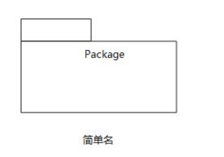
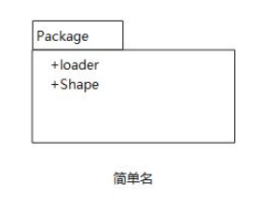
1.1包图概述
包图是在包的层次上显示设计的系统结构的UML结构图。概括来说，包图中包含两种元素，即包以及包之间的关系。
包的表示：
当不需要显示包的内容时，
将包的名字放入主方框内；
当需要显示包的内容时，将
包的名字放入左上角的小方
框中，内容放入主方框内
https://baijiahao.baidu.com/s?id=1702884986179340577&wfr=spider&for=pc 2022/5/4

Slide 10
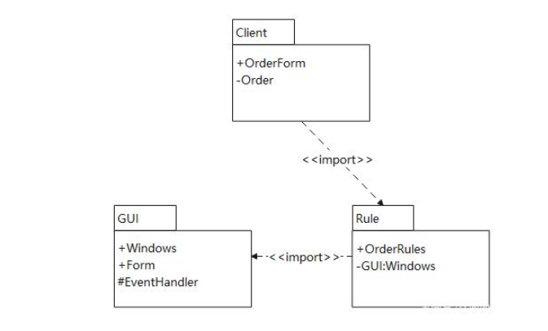
1.1包图概述
包元素的可见性：用来表示包外界的元素对包内元素的可访问权限。
公有访问（+）：表示包内的元素可以被任何引入了此包的其他包的内含元素访问。
保护访问（#）：表示此元素能被该包的子包内所含元素访问。
私有访问（-）：表示此元素只能被属于同一包的内含元素访问，外部无法访问。
https://baijiahao.baidu.com/s?id=1702884986179340577&wfr=spider&for=pc 2022/5/4

Slide 11
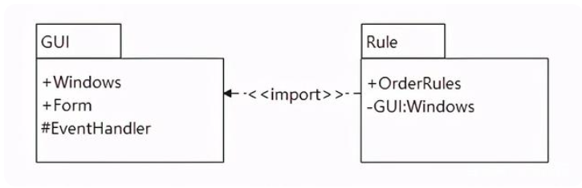
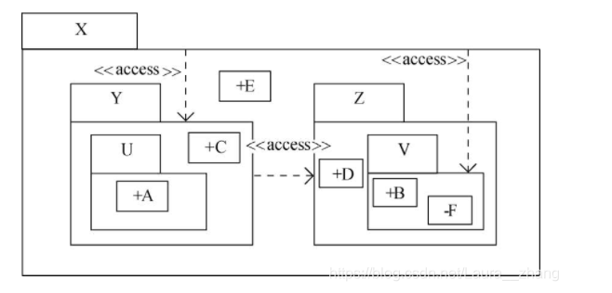
1.2包之间关系
依赖关系
一个包中的类需要用到另一个包中的类，这就造成包之间的依赖性
<<access>>叫作访问依赖;
<<import>>的依赖也可以叫作输入依赖或引入依赖
https://blog.csdn.net/Laura__zhang/article/details/119319555 2022/5/4

Slide 12
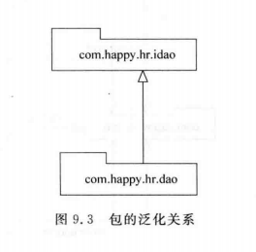
1.2包之间关系
泛化关系
表示一个包继承了另一个包的全部内容，同时又补充自己增加的内容,和类间的泛化关系很相似.
https://blog.csdn.net/Laura__zhang/article/details/119319555 2022/5/4

Slide 13
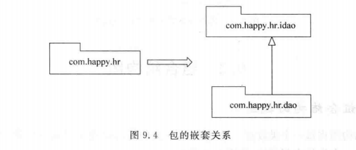
1.2包之间关系
嵌套关系
一个包中可以包含若干个子包，构成包的嵌套层次结构
https://blog.csdn.net/Laura__zhang/article/details/119319555 2022/5/4

Slide 14
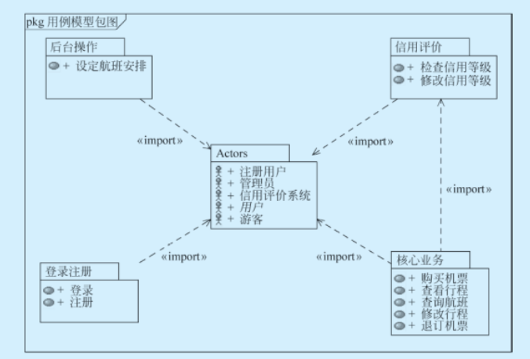
1.3包建模技术及其技术
建立包图的具体做法：
1.分析系统模型元素（通常是对象类），把概念上或语义上相近的模型元素纳入一个包。
2.对于每一个包，对其模型元素标出其可见性。
3.确定包与包之间的依赖关系，特别是输入依赖。
4.确定包与包之间的泛化关系，确定包元素的多重性和重载。
5.绘制包图
6.包图精化
订机票系统的包图：
https://codeantenna.com/a/hUQR1PWZ3o 2022/5/4

Slide 15
Q2: 包图中的关系包括（），（）以及嵌套关系？
A:依赖关系
B:泛化关系
C:聚合关系
D:包含关系

Slide 16
Q2: 包图中的关系包括（），（）以及嵌套关系？
A:依赖关系
B:泛化关系
C:聚合关系
D:包含关系
答案: A,B

Slide 17
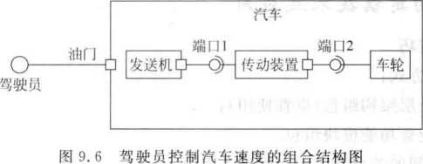
2.1组合结构图概述
组合结构图将每一个类放在一个整体中，从类的内部结构来审视一个类。组合结构图可用于表示一个类的内部结构

Slide 18
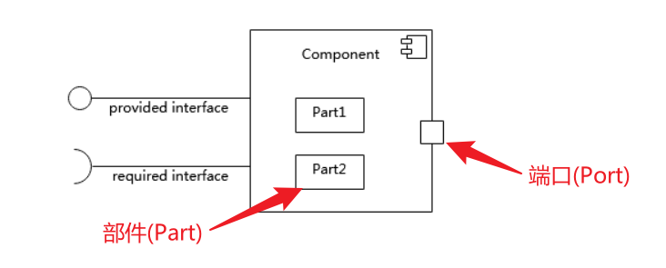
2.2组合结构图元素
1.部件
表示被描述事物所拥有的内部成分
2.连接件
表示部件之间的关系
3.端口
表示部件和外部环境的交互点

Slide 19
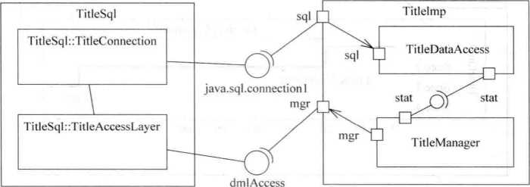
2.3组合结构图建模技巧
组合结构图建模技巧
（1） 组合结构图所能够表达的信息，使用组合或者聚合也能够表示，只是一种新的表达形式。
（2） 组合结构图可以表示一个类的内部成员对象之间的相互关系，是对传统类图的一 个补充。
（3） 组合结构图适用于表示含有内部类的类与外部接口之间的相互关系。
数据库访问的组合结构图如图

Slide 20
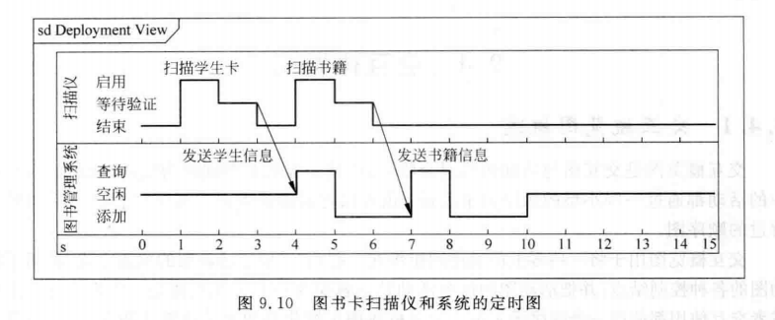
3.1定时图概述
定时图也是一种交互图，用来描述对象或实体随时间变化的状态或值，及其相应的时间或期限约束。定时图应用较广，并不局限于软件工程领域。
https://www.cnblogs.com/coolstream/p/9572865.html 2022/5/4

Slide 21
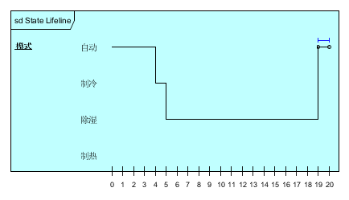
3.2定时图基本元素
生命线(Lifeline)：交互中的单个参与者，与对象或实体相对应。根据状态和值两个不同的维度分为状态生命线和值生命线
- 状态生命线：对象或实体的状态随时间变化。X轴表示时间，Y轴表示状态

Slide 22
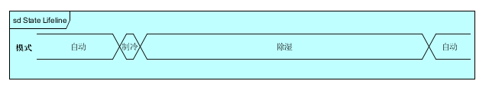
3.2定时图基本元素
生命线(Lifeline)：交互中的单个参与者，与对象或实体相对应。根据状态和值两个不同的维度分为状态生命线和值生命线
- 值生命线：对象或实体的值随时间变化。X轴表示时间，Y轴表示值。平行线之间显示值，每次值发生变化时平行线都会交叉一次

Slide 23
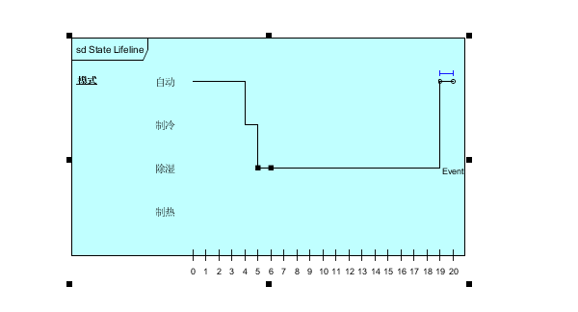
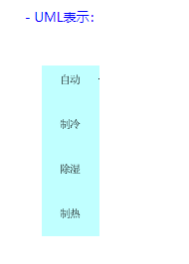
3.2定时图基本元素
状态(State)：对象或实体的离散或连续状态
对应空调的模式调换定时图

Slide 24
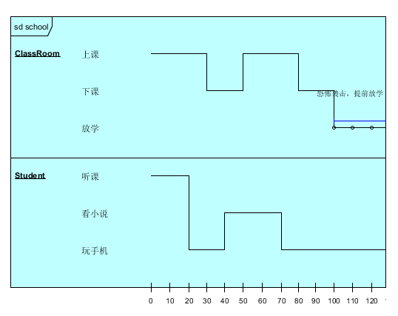
3.2定时图基本元素
事件(Stimuli)：引起生命线状态改变的事情
- UML表示：在事件发生的时间点处以文字描述标识，如下图中的恐怖袭击，提前放学

Slide 25

3.2定时图基本元素
时间线(Timeline)：有效状态和时间的集合。使用时间线来显示对象或实体在某个状态上保持了多长时间
- UML表示：用X轴上固定间隔的时间段标识

Slide 26
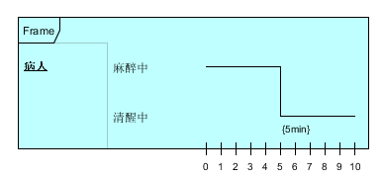
3.2定时图基本元素
时间约束(Time Constraints)：确定是否满足状态持续时间的间隔要求
- UML表示：病人麻醉和清醒状态的时间间隔要求

Slide 27
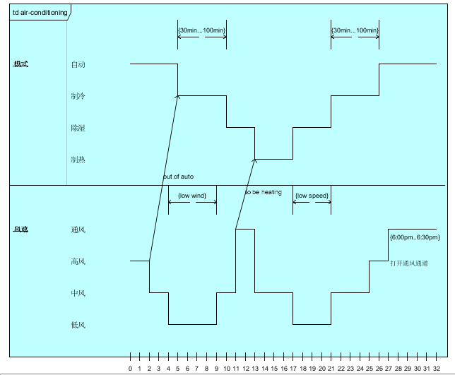
3.3定时图建模技巧
确定系统有哪些生命线，以及相应的时间线
确定系统运行过程中有哪些内部变化或事件，以及随时间流逝会有哪些改变
侧重点是对象或实体随时间变化的状态或值
如右图空调的模式转换定时图

Slide 28
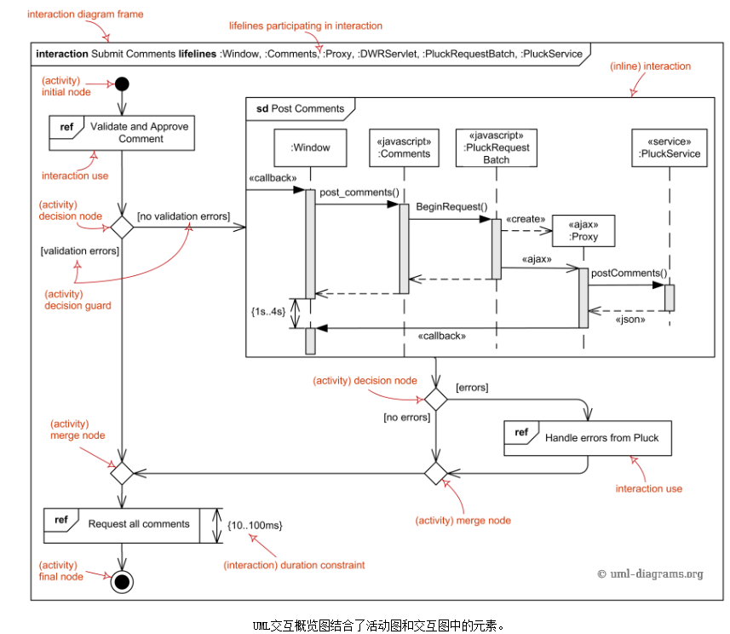
4.1交互概览图概述
UML交互概述图结合了活动图和交互图中的元素，在有些地方，交互概览图被称为活动图的专门化
UML 2.4要求交互概览图中的分支和分支的连接被正确嵌套。这比活动图中的限制更严格，可能很难遵守
http://lib.uml.com.cn/ebook/UML2.5/UML-19.asp 2022/5/5

Slide 29
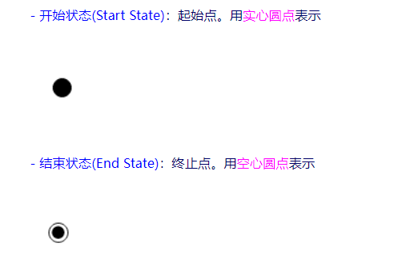
4.2交互概览图基本元素
交互概述图中未引入新增元素，所有元素都来自于活动图和时序图
活动图中的基本元素包括状态，转移，分支与合并，泳道，对象流
状态(State)：一系列操作开始处或结束处的标识，称为开始状态和结束状态。与状态图中相同

Slide 30
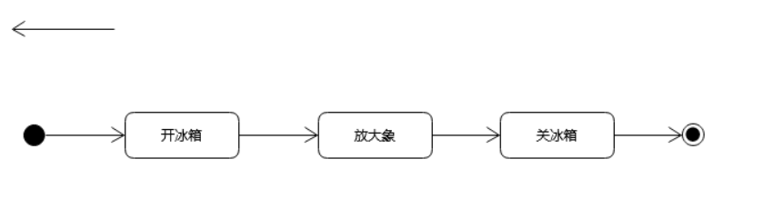
4.2交互概览图基本元素
交互概述图中未引入新增元素，所有元素都来自于活动图和时序图
活动图中的基本元素包括状态，转移，分支与合并，泳道，对象流
转移(Transition)：活动之间，或状态与活动之间的转换。用带箭头的直线标识

Slide 31
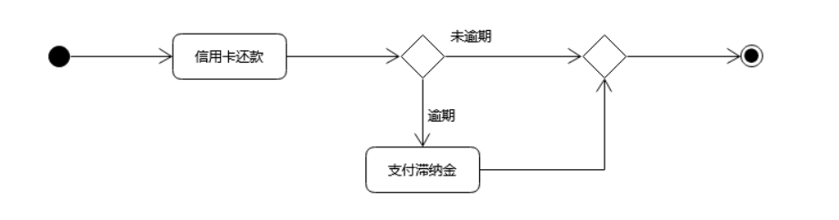
4.2交互概览图基本元素
交互概述图中未引入新增元素，所有元素都来自于活动图和时序图
活动图中的基本元素包括状态，转移，分支与合并，泳道，对象流
分支与合并(Decision and Merge)：分支表示将单个执行路径分成两个或两个以上的分路径，每个分路径都有相应的前置条件和执行结果；合并是指两个或两个以上的路径在该处汇集

Slide 32
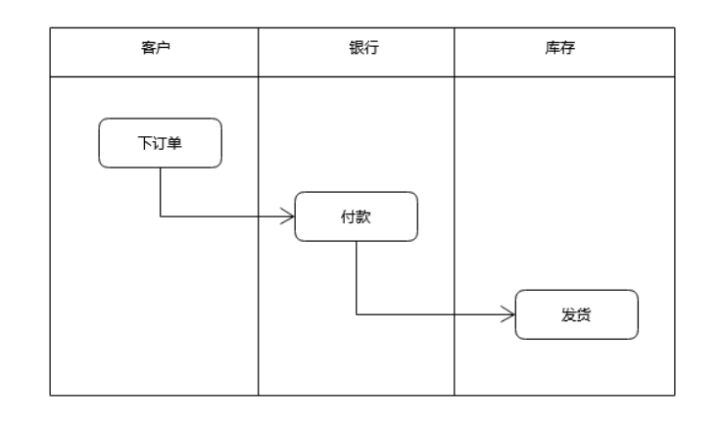
4.2交互概览图基本元素
交互概述图中未引入新增元素，所有元素都来自于活动图和时序图
活动图中的基本元素包括状态，转移，分支与合并，泳道，对象流
泳道（Swimlane）：通过将活动图中的活动分成一些纵向区域来给活动进行分组，这些纵向区域就称为泳道，用垂直实线标识

Slide 33
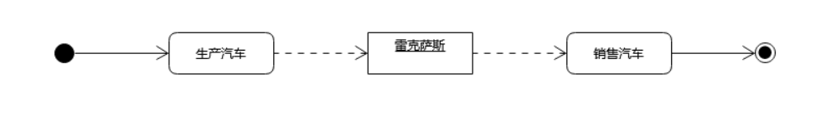
4.2交互概览图基本元素
交互概述图中未引入新增元素，所有元素都来自于活动图和时序图
活动图中的基本元素包括状态，转移，分支与合并，泳道，对象流
对象流(Object Flows)：将活动涉及到的对象通过依赖关系连接到活动或状态上。这种对象的使用方式就构成了对象流。用带箭头的虚线标识

Slide 34
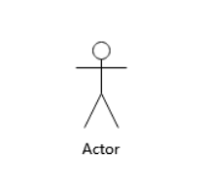
4.2交互概览图基本元素
交互概述图中未引入新增元素，所有元素都来自于活动图和时序图
时序图中的基本元素包括参与者，对象，生命线，激活，消息
参与者(Actor)：参与系统的角色，可以是人、物或其它系统

Slide 35



4.2交互概览图基本元素
交互概述图中未引入新增元素，所有元素都来自于活动图和时序图
时序图中的基本元素包括参与者，对象，生命线，激活，消息
对象(Object)：类的实例
三种命名方式：
一般表示法：包括对象名、冒号、类名和下划线
只包括类名、冒号和下划线：表示适用于该类的所有实例，这种方式称为匿名对象
只包括对象名和下划线

Slide 36
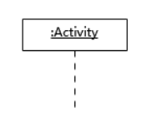
4.2交互概览图基本元素
交互概述图中未引入新增元素，所有元素都来自于活动图和时序图
时序图中的基本元素包括参与者，对象，生命线，激活，消息
生命线(Lifeline)：标识从对象图标向下延伸的一条虚线，标识对象存在的时间线。用垂直虚线标识，对象被创建后，生命线便存在。

Slide 37

4.2交互概览图基本元素
交互概述图中未引入新增元素，所有元素都来自于活动图和时序图
时序图中的基本元素包括参与者，对象，生命线，激活，消息
激活(Activation)：对象执行操作时的状态。用上下细长矩形标识，矩形的高度与对象处于运行状态的时段对应

Slide 38



4.2交互概览图基本元素
消息(Message)：不同对象之间的交流载体，从一个对象的生命线指向另一个对象的生命线。用实线箭头标识。消息包括很多种：
同步消息(Synchronous Message)：消息被发送后，发送者停止活动等待反馈
异步消息(Asynchronous Message)：消息被发送后，发送者继续自己的活动不等待反馈
返回消息(Return Message)：从过程调用返回

Slide 39
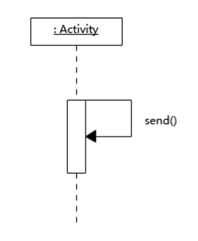
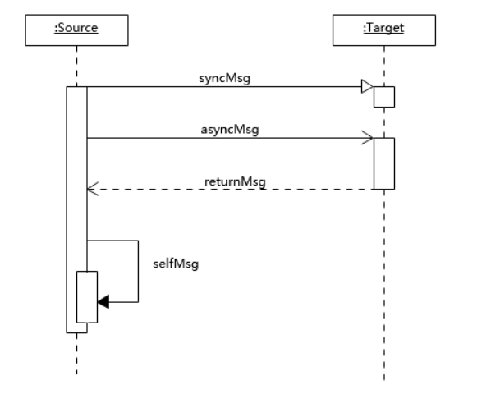
4.2交互概览图基本元素
消息(Message)：不同对象之间的交流载体，从一个对象的生命线指向另一个对象的生命线。用实线箭头标识。消息包括很多种：
自关联消息(Self-Message)：对象方法的自身调用以及对象内方法之间的相互调用
消息示例

Slide 40
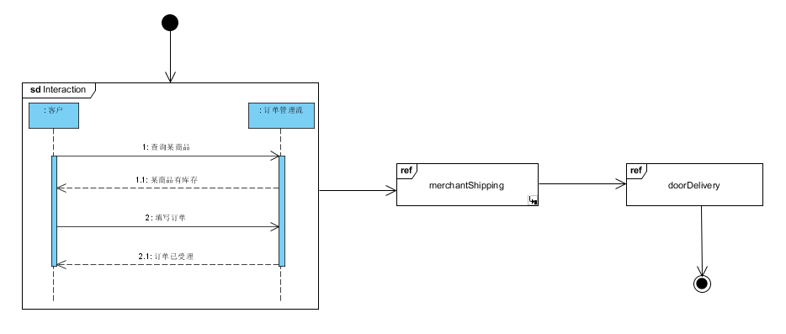
4.3交互概览图建模技巧
在交互概览图中，使用活动图描述主线，使用时序图描述细节; 熟悉系统业务流程，确定交互概述图中需要覆盖的重要交互控制流, 以网购为例
主线活动图

Slide 41
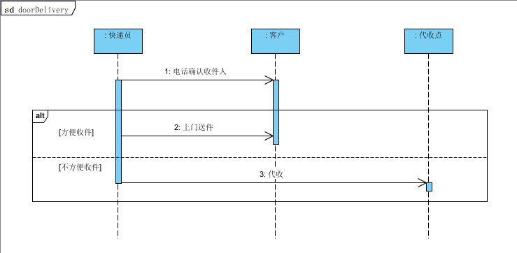
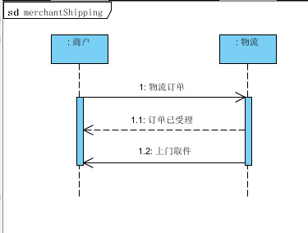
4.3交互概览图建模技巧
在交互概览图中，使用活动图描述主线，使用时序图描述细节; 熟悉系统业务流程，确定交互概述图中需要覆盖的重要交互控制流, 以网购为例
细节时序图

Slide 42
Q3: 下列答案中，（）不是活动图的元素
A:类
B:泳道
C:活动
D:状态

Slide 43
Q3: 下列答案中，（）不是活动图的元素
A:类
B:泳道
C:活动
D:状态
答案: A
活动图中的基本元素包括状态，转移，分支与合并，泳道，对象流

Slide 44




Q4: 活动图中状态元素的开始状态是以下哪一个?
A:
B:
C:
D:

Slide 45
Q4: 活动图中状态元素的开始状态是以下哪一个?
A:
B:
C:
D:
答案：B

Slide 46
3.类图，对象图和构件图概述
1

Slide 47
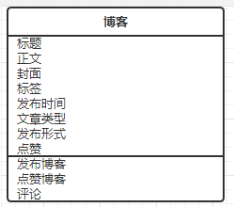
5.1类图概述
类图是对一组具有相同属性、操作、关系和语义的对象的抽象主要包括名称部分(Name)、属性部分(Attribute)和操作部分(Operation)。在UML中类用一个矩形框表示，它包含三个区域，最上面是类名、中间是类的属性、最下面是类的方法，如图所示

Slide 48
5.2对象概述
对象指的是一个单独的、可确认的物体、单元或实体
一个对象通常包含以下几部分。
标识（名字）：为了将一个对象与其他的对象区分开，通常会给对象起一个“标识”，也就是“对象名”
状态（属性）：对象的状态包括对象的所有属性（通常是静态的）和这些属性的当前值（通常是动态的）
行为（方法，事件）：没有一个对象是孤立存在的，对象可以被操作，也可以操作别的对象。

Slide 49
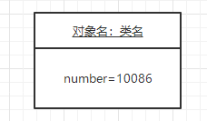
5.2对象图概述
对象图（ObjectDiagram）描述的是参与交互的各个对象在交互过程中某一时刻的状态
对象图主要包括以下几部分
对象名：格式是“对象名：类名”，这两个部分是可选的，但如果是包含类名，则必须加上**：”，另外为了和类名区分，还必须加上下划线
属性：由于对象是一个具体的事物，因此所有的属性值都已经确定，因此通常会在属性的后面列出其值

Slide 50
5.3对象图和类图区别
类图
类图具有三个分栏：名称、属性和操作
在类图的名称分栏中只有类名
类图的属性分栏定义了所有属性的特征
类图中列出了操作
类图使用关联连接、关联使用名称、角色、多重性及约束等特征定义
对象图
对象图只有两个分栏：名称和属性
对象图的名称形式为“对象名：类名”，置名对象的名称形式为“：类名”
对象图则只定义了属性的当前值，以便用于测试用例对象图中不包括操作，
对象图使用链连接，链拥有名称、角色，但是没有多重性

Slide 51
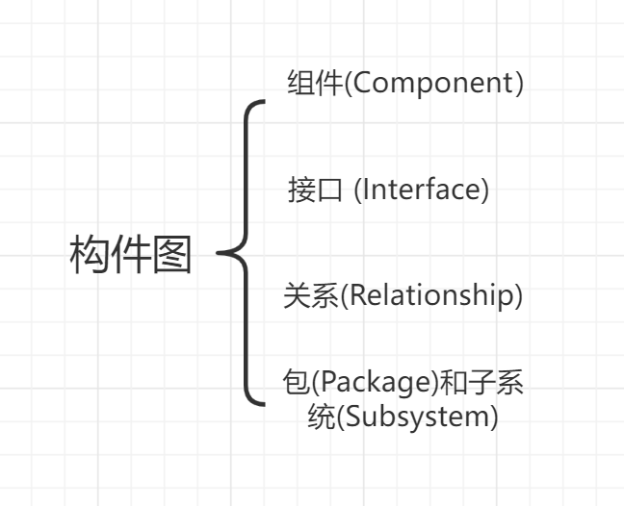
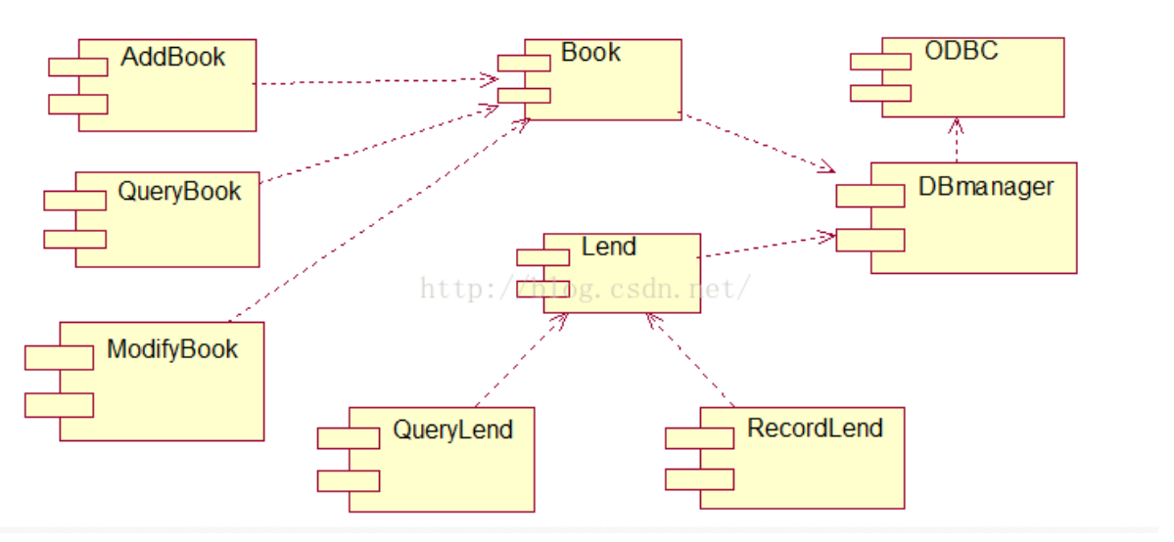
5.4构件图概述
构件图（Component diagram）主要用于描述各种软件构件之间的依赖关系
在构件图中，系统中的每个物理构件都使用构件符号来表示，
https://blog.csdn.net/nangeali/article/details/50879197 2022/5/6

Slide 52
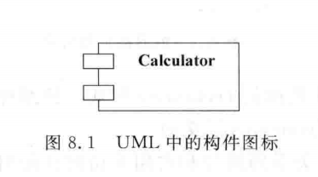
5.4构件图概述
组件是系统中遵从一组接口且提供实现的一个物理部件，通常指开发和运行时类的物理实现
构件图的主图标是一个左侧附有两个小矩形的大矩形框。组件的名字位于构件图标的中央，名字本身是一个文本字符串，如图8. 1所示
https://blog.csdn.net/nangeali/article/details/50879197 2022/5/6

Slide 53
5.4构件图概述
接口是一组用于描述类或组件的一个服务的操作，它是一个被命名的操作的集合
组件的接口可以分为以下两种类型。
(1) 导岀接口 (Expert Interface)：即为其他组件提供服务的接口，一个组件可以有多 个导出接口。
(2) 导入接口 (Import Interface):在组件中所用到的其他组件所提供的接口，称为导入接口，一个组件可以使用多个导入接口。

Slide 54
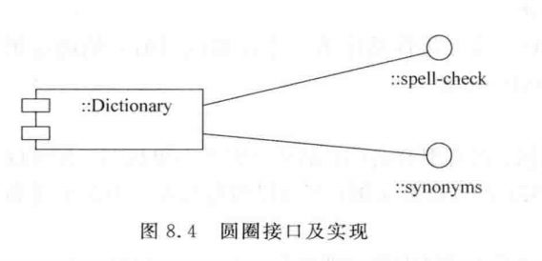
5.4构件图概述
组件和组件的接口两种表示法
圆圈来代表接口，用实线和组件连接起来
在这种语境中，实线代表的是实现关系
图中的组件名称是Dictionary字典
该组件向外提供两个接口，即两个服务：
Spell-check拼写检查，Synonyms同义词

Slide 55
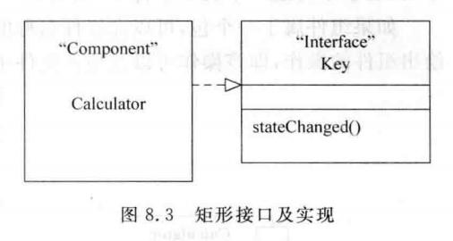
5.4构件图概述
组件和组件的接口两种表示法
矩形中包含与接口有关的信息
接口与实现接口的组件之间用一条带空心三角形箭头的虚线连接，箭头指向接口

Slide 56
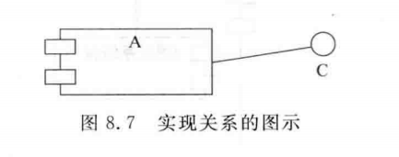
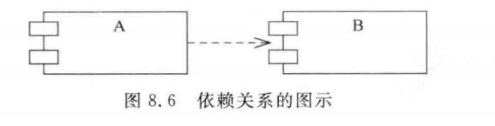
5.4构件图概述
构件图中使用最多的是依赖和实现关系。
依赖关系是指组件依赖外部提供的服务（由组件到接口）
构件图中的依赖关系使用虚线箭头表如图8. 6所示
实现关系是指组件向外提供的服务
实现关系使用实线表示，如图8. 7所示

Slide 57
Q5: 对象图有三个分栏：名称、属性和操作
判断题
A:对
B:错

Slide 58
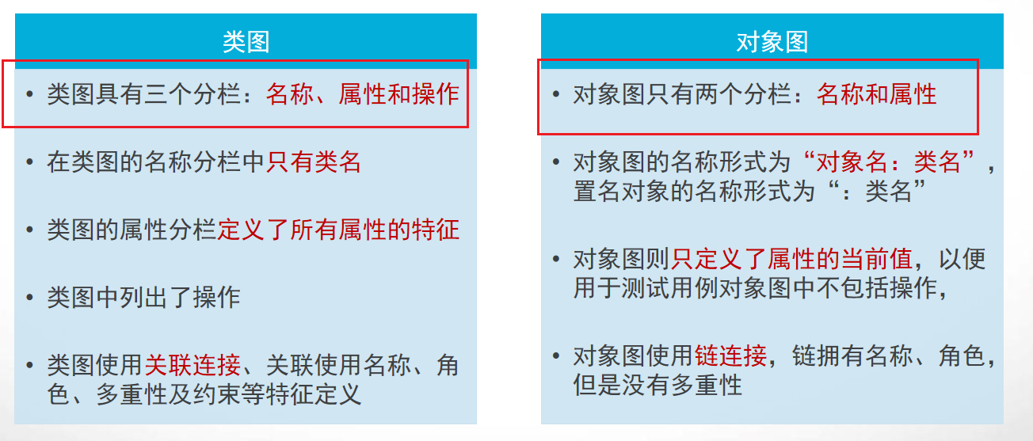
Q5: 对象图有三个分栏：名称、属性和操作
A:对
B:错
答案:B

Slide 59
4.小组分工
1

Slide 60
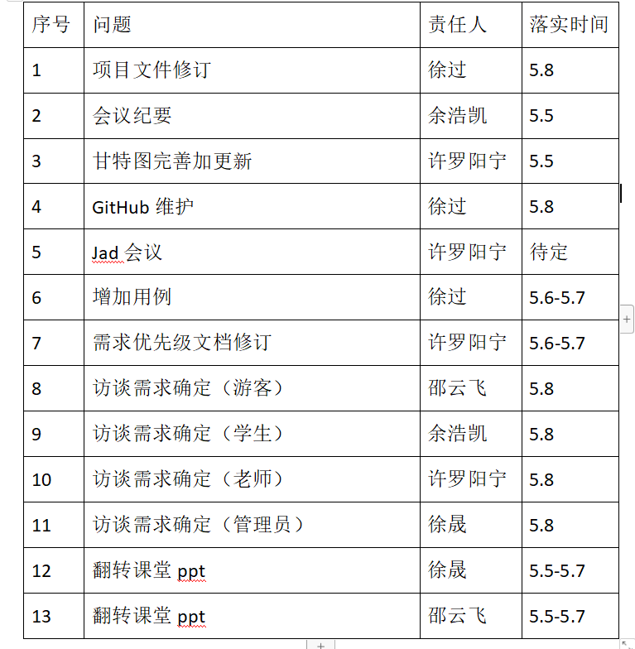
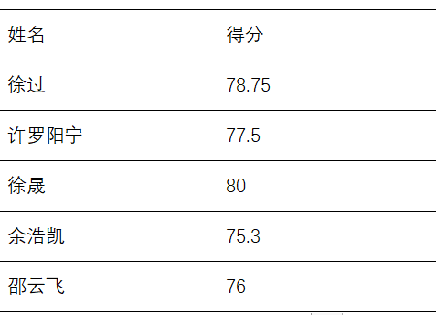
小组分工

Slide 61
参考文献
[1]杨弘平.UML2 基础、建模与设计教程[M].北京:清华大学出版社-2015-ISBN 978-7-302-40449-1
P70-91；P138-143; P153-161
[2]https://blog.csdn.net/antony0203/article/details/1966685 2022/5/5
[3]https://blog.csdn.net/Laura__zhang/article/details/119319555 2022/5/4
[4]https://codeantenna.com/a/hUQR1PWZ3o 2022/5/4
[5]http://lib.uml.com.cn/ebook/UML2.5/UML-19.asp 2022/5/5
[6]https://blog.csdn.net/nangeali/article/details/50879197 2022/5/6

Slide 62
THANKS

